Slide 1
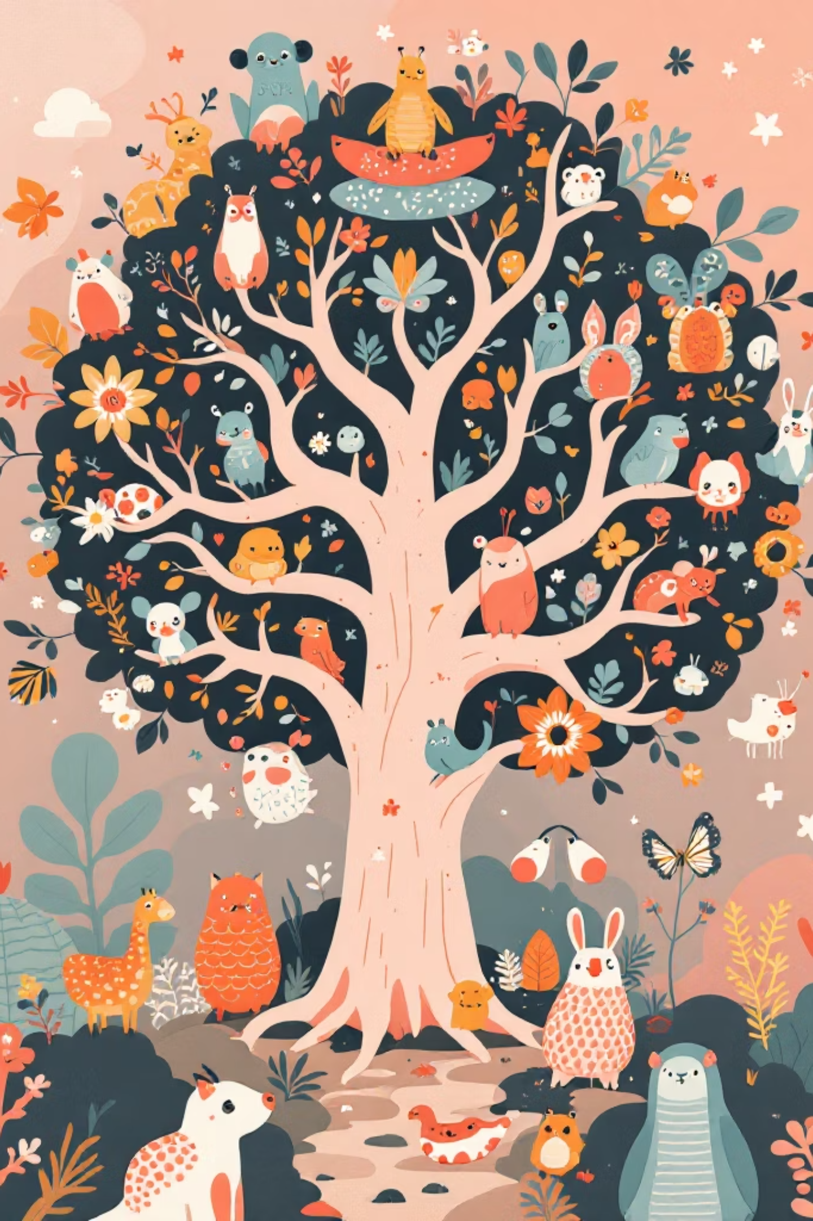
Clasificación Taxonómica: El Orden de la Vida

Slide 2

¿Por Qué Clasificar? El Caos de los Nombres Comunes
El Problema
Nombres comunes varían regionalmente
Múltiples nombres para el mismo animal
La Solución
Lenguaje universal científico
Comunicación precisa y clara

Slide 3

El Padre de la Taxonomía: Carolus Linnaeus
Sistema Jerárquico
Clasificación basada en características compartidas
Nomenclatura Binomial
Sistema de dos nombres únicos para cada especie

Slide 4
Nomenclatura Binomial: El Nombre Científico
Género
Especie
Primera palabra, mayúscula
Segunda palabra, minúscula
Animal
Nombre Común
Nombre Científico
Human
Humano
Homo sapiens
Lion
León
Panthera leo
Dog
Perro
Canis familiaris
House Cat
Gato
Felis catus
Nombres en latín o griego, escritos en cursiva

Slide 5









La Jerarquía Taxonómica: De lo General a lo Específico
Dominio
Reino
Filo
Clase
Orden
Familia
Género
Especie
Mnemotecnia: "Dear King Philip Came Over For Great Soup"

Slide 6

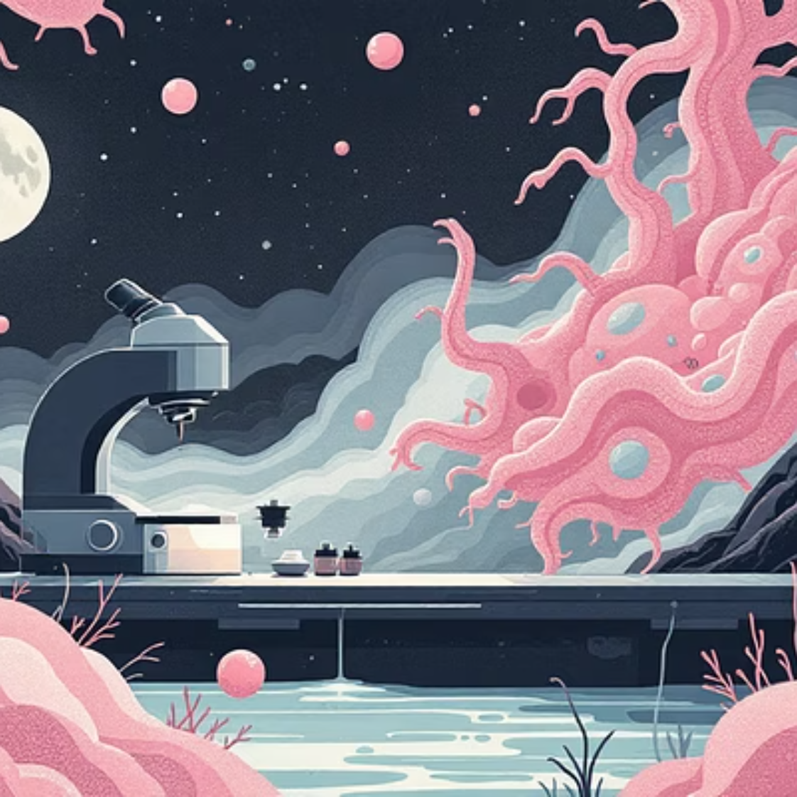
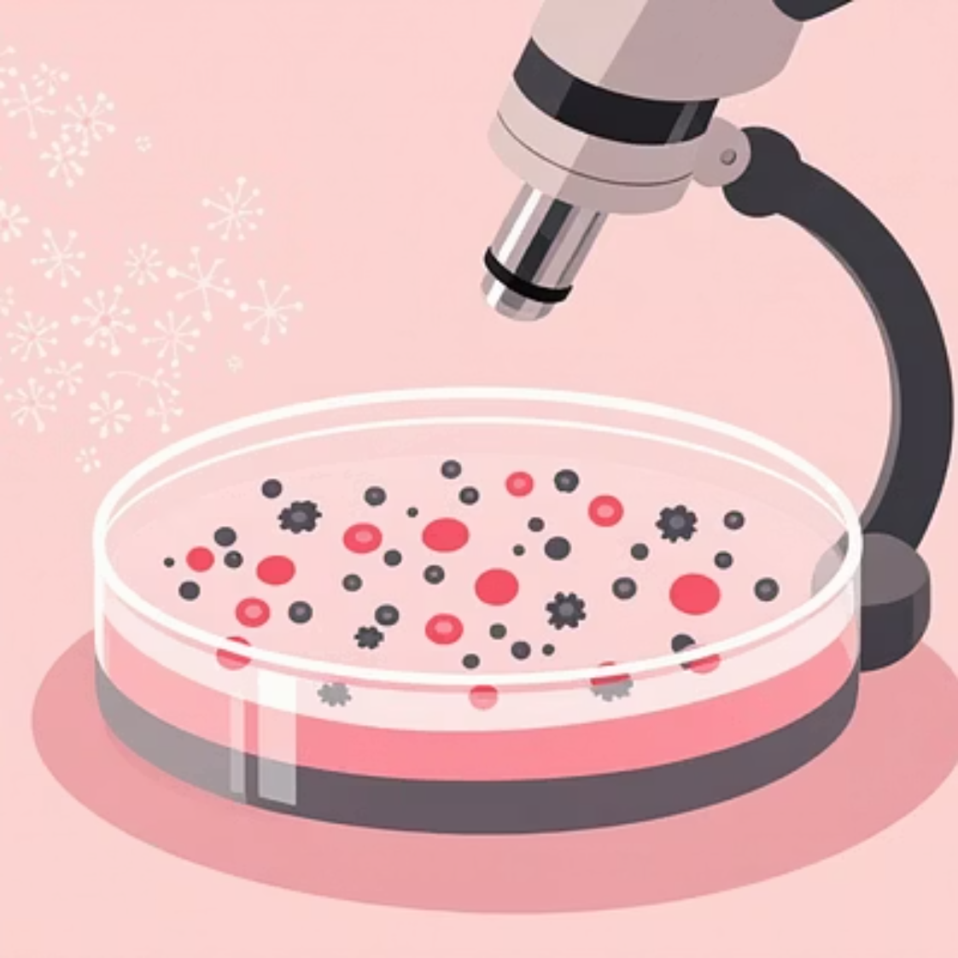
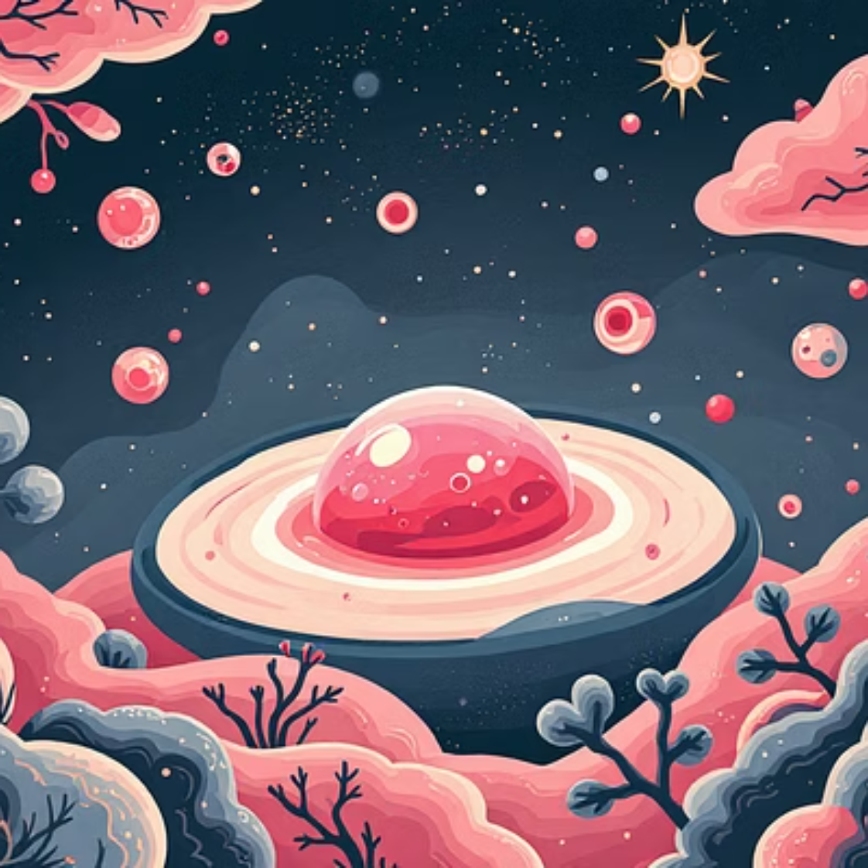
Los Tres Dominios de la Vida
Archaea
Bacteria
Eukarya
Microorganismos antiguos
Unicelulares, omnipresentes
Células complejas con núcleo
Extremófilos, ambientes hostiles
Hábitats diversos, microscópicos
Plantas, animales, hongos

Slide 7

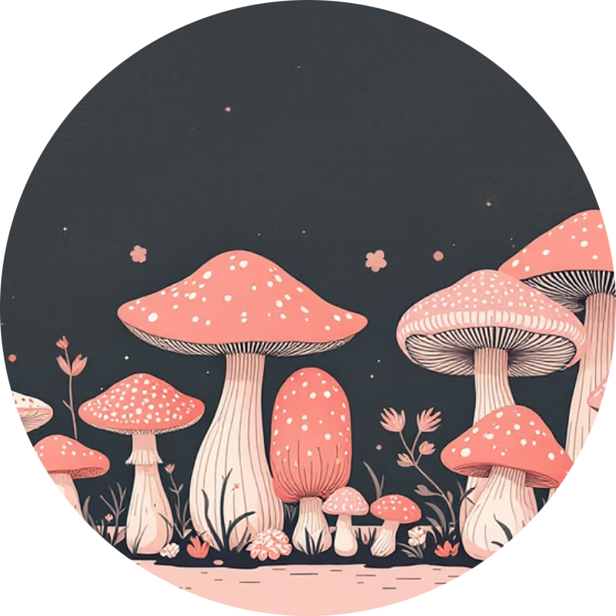


Los Seis Reinos (Dentro de Eukarya)
Protista
Fungi
Plantae
Animalia
Unicelulares diversos
Hongos
Plantas
Animales
Amebas, algas, protozoos
Champiñones, levaduras
Autótrofas, fotosíntesis
Heterótrofos, móviles

Slide 8
Ejemplo: Clasificación del Ser Humano
Dominio: Eukarya
Reino: Animalia
Filo: Chordata
Clase: Mammalia
Orden: Primates
Familia: Hominidae
Género: Homo
Especie: sapiens

Slide 9

La Importancia de la Clasificación Hoy
Investigación Científica
Nuevas Especies
Comprender relaciones evolutivas
Identificación precisa
Estudios de filogenia
Documentar biodiversidad
Conservación
Proteger ecosistemas
Estudiar enfermedades

Slide 10


El Orden de la Vida: Un Universo por Descubrir
La taxonomía nos permite organizar y comprender la vasta diversidad de la vida en la Tierra
Cada organismo tiene su lugar en este gran árbol de la vida
¡Explora y descubre el fascinante mundo de la clasificación biológica!

